Slide 1
2-StageDetector(2):SPPNet
SpatiaI Pyramid Pooling in Deep Convolutional
Networks for Visual Recognition
멋사 스터디 | 손경일

Slide 2
Intro: Meaning
Spatial Pyramid Pooling 기법 소개
Img Classification에서의 성능
Object Detection에서의 성능
Conclusion

Slide 3
Meaning

Slide 4
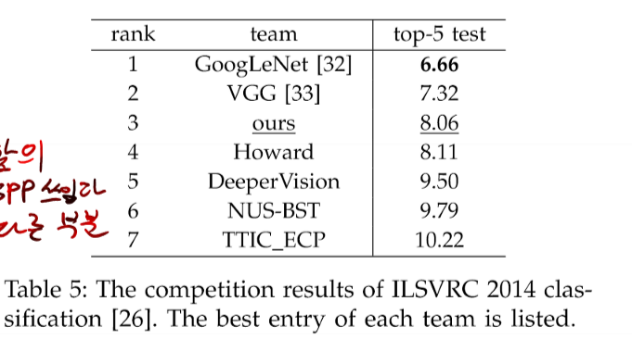
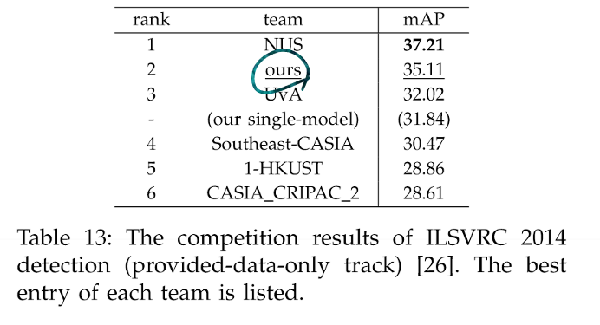
1.2
Meaning
Architecture
Layers_Analysis
Discussion
01
ILSVRC-2014
02
03
◎ ImageNet Large-Scale Visual Recognition Challenge
04
+)
SPPNet 사용한 모델이 Img Classification부문과 Object Detection부문에서 각각 3위, 2위에 랭크됨

Slide 5
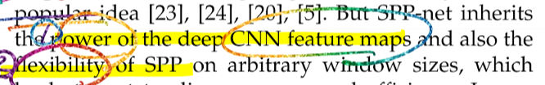
2-3-4
Meaning
Architecture
Layers_Analysis
Discussion
01
SPPNet 의의
02
03
고정된 인풋 크기가 아닌 임의의 크기 이미지에 대해 CNN으로 학습을 하고 conv5 layer까지 동일
R-CNN과 다르게 전제 이미지에 대해 한 번만 수행하므로 수 백배 빠름
다양한 크기의 bin을 통해 고정된 길이의 결과값을 만듦과 동시에. 다양한 scale의 특징을 추출
04
Classification과 detection 모두에서 강점을 보임

Slide 6
What is Spatial Pyramid Pooling(SPP)?

Slide 7


1.1
Meaning
Architecture
Layers_Analysis
Discussion
01
02
03
04
CV에서 CNN을 활용하기 시작했을 당시의 문제점
CNN을 이용해 모델을 학습시키기 위해 입력되는 이미지의 사이즈가 일정해야만 했다.

Slide 8

2-3-4
Meaning
Architecture
Layers_Analysis
Discussion
01
02
SPP Key Insight
03
04
CNN 네트워크는 Conv와 Fc로 나뉜다.
Convolutional layers에서는 input shape을 맞추어줄 필요가 없다.
왜? 아무 형태의 입력이 들어오더라도 windows를 통해 임의의 feature map만 뽑아주는 것이 conv의 역할이므로

Slide 9
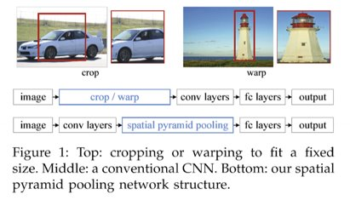




2-3-4
Meaning
Architecture
Layers_Analysis
Discussion
01
SPP Key Insights
02
03
04
컨볼루션 통과할 때까지는 input shape에 손대지 않고 마지막 conv layer 바로 다음에 SPP layer 추가
SPP layer의 역할: 특성들 pooling함으로써 입력값에 관계없이 고정된 길이의 출력값 생성
즉, 모델의 처음 부분에서 입력값에 변형을 주는 것을 피하고자 conv와 fc 사이라는 네트워크의 더 깊은 차원에서 정보를 합치는 것

Slide 10
Deep Network with Spatial Pyramid Pooling

Slide 11
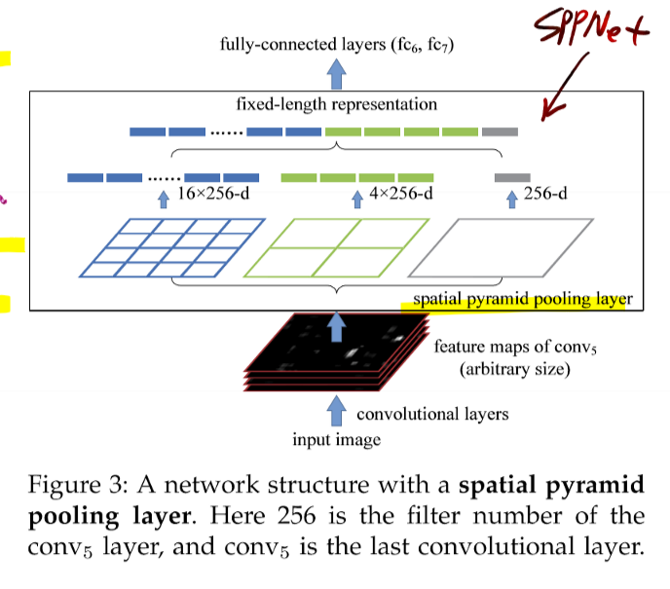
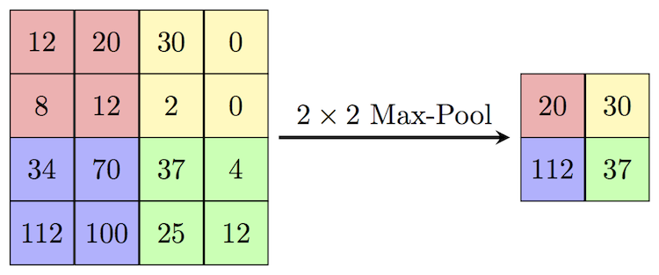
2-3-3
Meaning
Architecture
Layers_Analysis
Discussion
SPPNet 개요
Deep Network with SPP
01
02
03
04
SSP는 Multi-level spatial bins를 사용
SPPNet의 큰 흐름: 각 Scale값을 가지고 convolution 진행한 후에, 만들어진 여러 feature maps에 대해 bins를 이용하여 pooling 수행

Slide 12
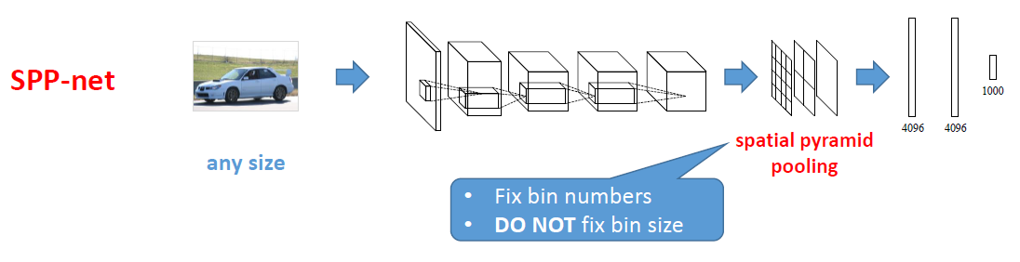
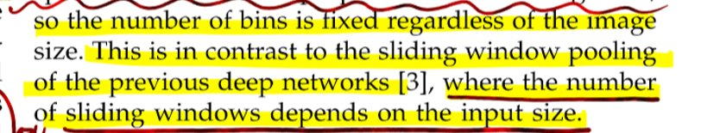

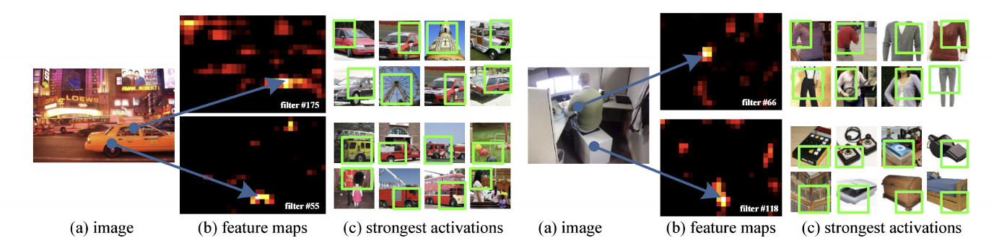







2-3-4
Meaning
Architecture
Layers_Analysis
Discussion
01
SPP Key Insights
02
03
04
윈도우의 개수는 이미 정해져 있다. 윈도우의 크기를 조절.
Conv 결과로 얻어진 feature map은 특징의 강도를 나타낼 뿐 아니라 해당 특징의 공간적인 정보 또한 담고 있다.

Slide 13
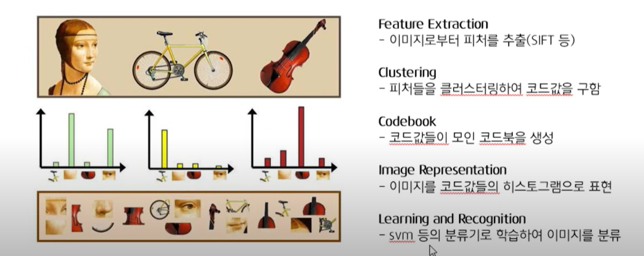


2-3-4
Meaning
Architecture
Layers_Analysis
Discussion
2-2
01
+) 전체 CNN에서Pooling역할 간단 설명
02
03
04

Slide 14
2-3-3
Meaning
Architecture
Layers_Analysis
Discussion
01
Training 방법1: Single size
02
03
04
Multi level pooling behavior하기 위한 초석
224*224로 input이미지 crop한 후 필요한 bins개수 계산
여러 크기 조합의 빈을 통해 다중 수준의 pooling을 가능하게 하여 정확도를 높이고자 함

Slide 15
2-3-3
Meaning
Architecture
Layers_Analysis
Discussion
01
Training 방법1: Multi size
02
03
04
여러 사이즈의 사진을 가지고 훈련하는 것
여기서는 180*180 과 244*244의 두 가지 사이즈를 가지고 학습 진행
224를 180사이즈로 resize해서 내용과 배치를 동일하게 만든다.
이렇게 하여 학습한 두 네트워크는 결과적으로 같은 파라미터를 가지게 됨
임의의 크기의 사이즈를 가지고도 학습 진행해 보았으나 두 사이즈로 한 정확도가 더 높음.

Slide 16
Img Classification

Slide 17





2-3-4
Meaning
Architecture
Layers_Analysis
Discussion
01
Basic Network Structure
02
03
04
* Imagenet 2012 데이터로 학습
ImageNet 2012 의 1000-category train set으로 학습
분류알 이미지를 256x256의 사이즈로 크기 조절
조절한 이미지에 대해 224x224의 사이즈로 crop(코너4개와센터 및 좌우대징)하여 augmentation
SPPNet을 거친 피처벡터에 softmax 스코어를 계산하여 분류에 사용
더 높은 정확성이 나온 이유가 단지 파라미터가 늘어서가 아니라 SPP를 썼기 때문임을 보여주려 함

Slide 18
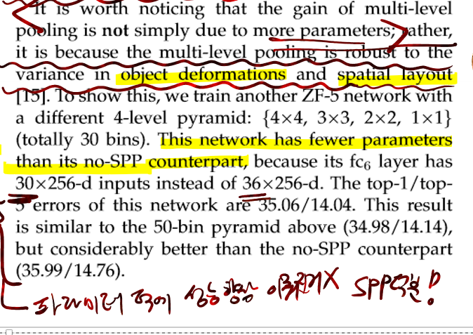
2-3-4
Meaning
Architecture
Layers_Analysis
Discussion
01
Basic Network Structure
02
03
04

Slide 19
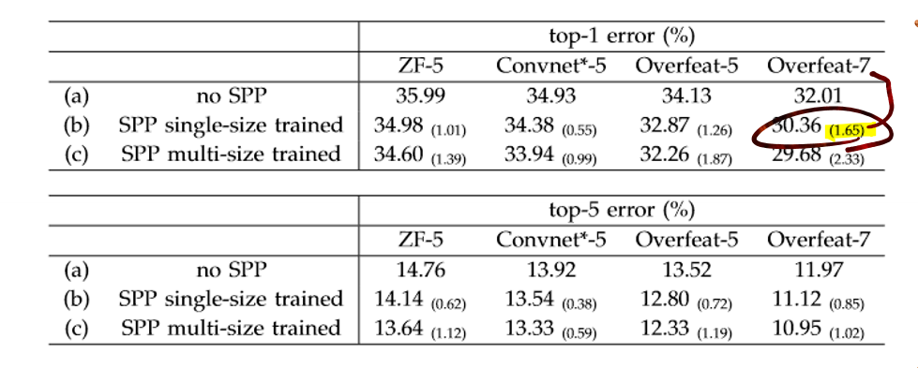
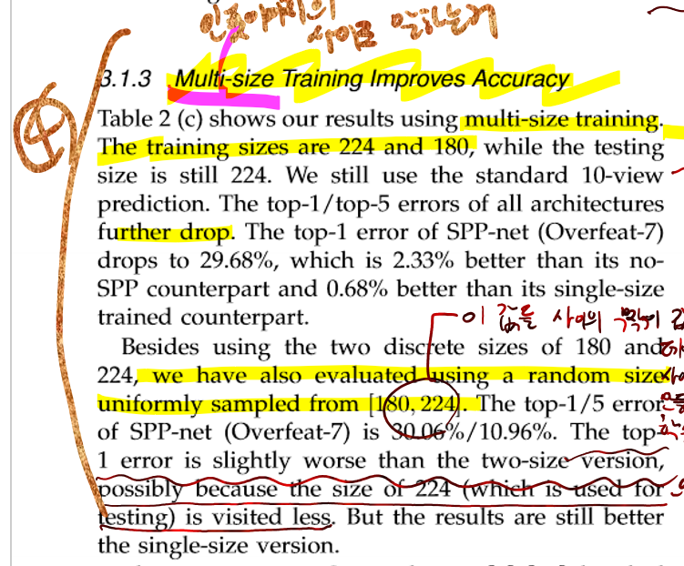
2-3-4
Meaning
Architecture
Layers_Analysis
Discussion
01
Basic Network Structure
02
03
04

Slide 20
2-3-4
Meaning
Architecture
Layers_Analysis
Discussion
01
Basic Network Structure
02
03
04

Slide 21
Object Detection

Slide 22
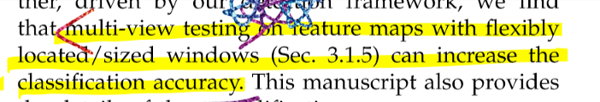
2-3-4
Meaning
Architecture
Layers_Analysis
Discussion
01
Multi-view Test
02
03
04
>> ECCV 2014 초기 버전 발행 후 . ILSVRC 2014에 출전하여 좋은 성적을 보이면서 피처맵에 대한 multi-view test가 classification task에 종은 성능을 가져옴을 알게 됨.

Slide 23
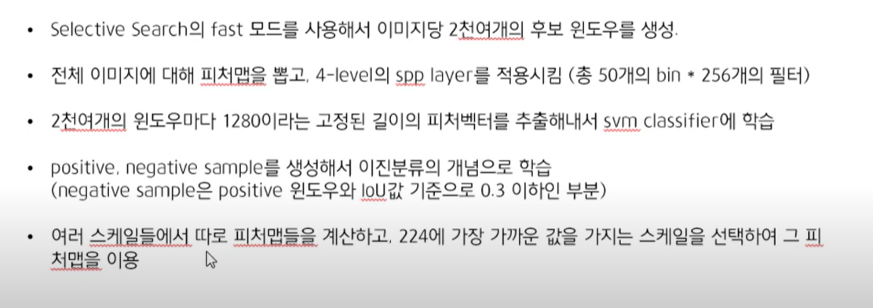
3-1
Meaning
Architecture
Layers_Analysis
Discussion
01
Layers Configuration
02
03
04

Slide 24
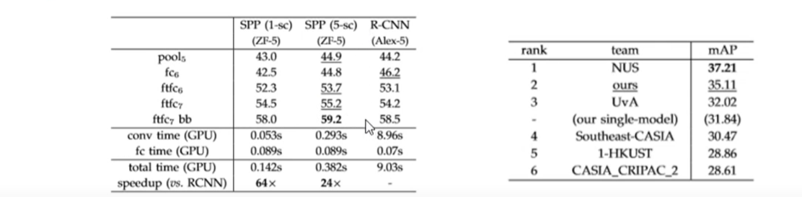
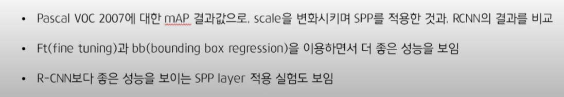
3-1
Meaning
Architecture
Layers_Analysis
Discussion
Layers Configuration
01
02
03
04

Slide 25
Reference
https://www.youtube.com/watch?v=i0lkmULXwe0
https://www.youtube.com/watch?v=m3anASWelsc

Slide 26
CrePAS 6th the first session
아주 상식적인 프레젠테이션 기법
Thank you
크레파스 1기 | 물고기

